Slide 1
증상 리포트
건국대학교 서울캠퍼스 문창주 교수 연구실
석사과정 정 명 준
email: jmj8521@gmail.com

Slide 2
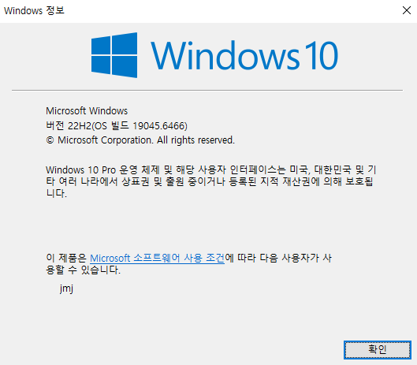
기본정보
[사용 운영체제]

Slide 3
증상 요약
VPN 설치 및 로그인 성공
RNTier 접속 및 로그인 성공
RNTier 사용자 지원-프로그램 설치에서 RNTier Launcher 다운로드 및 유틸리티 프로그램 설치 성공
컨테이너 생성 및 빌드 성공
VS code 및 linux desktop 접속 실패

Slide 4
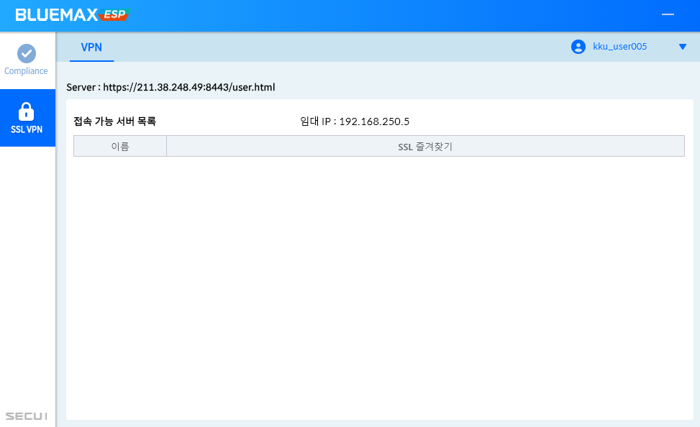
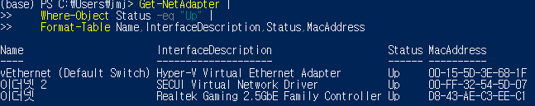
진행세부현황(VPN 설치 및 로그인:성공)
[1. VPN 설치 및 로그인]
배포된 BLUEMAX NGF SSL VPN Client 사용자 설치 가이드(PC-Window 사용자).ppt 파일에 따라 진행
인증서 등록 및 로그인 성공
user name: kku_user005
user name: kku_user005
임대 IP: 192.168.250.5 확인
[VPN 실행 화면]
[Get-NetAdapter 명령]

Slide 5
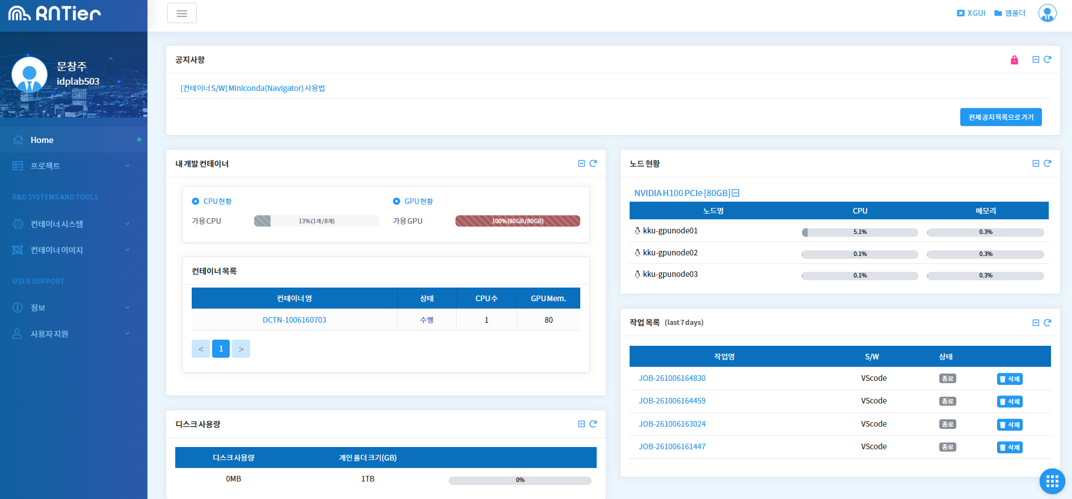
진행세부현황(RNTier 접속, 로그인:성공)
[VPN on]
VPN 켜져있는 상태 확인
[RNTier 접속]
Chrome브라우저를 통해 RNTier 포털 접속 (http://192.168.100.31/)
[실행 화면]

Slide 6
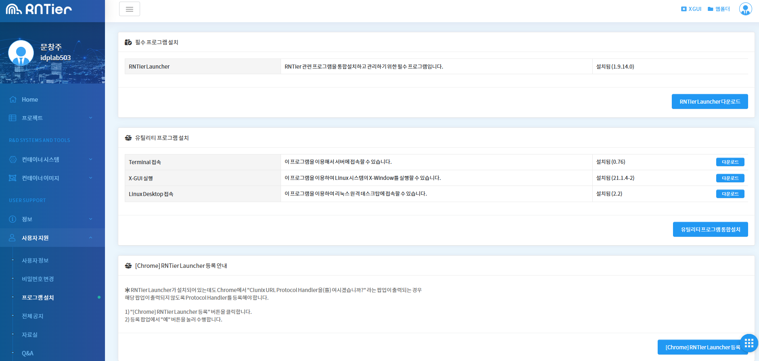
진행세부현황(RNTier 관련 설치: 성공)
[필수 프로그램, 유틸리티 프로그램 설치]
포털 내 안내에 따라 관련 프로그램 설치 성공 (RNTier Launcher, Terminal 접속, X-GUI, Linux Desktop 관련)

Slide 7
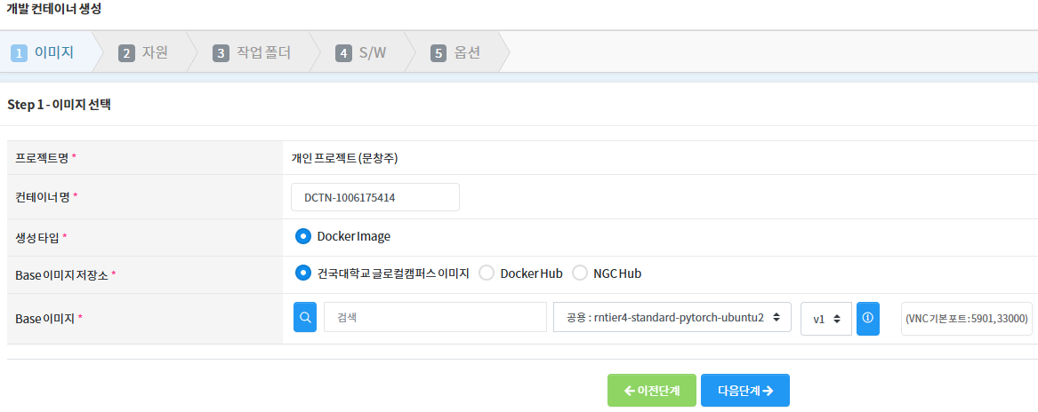
진행세부현황(컨테이너 생성)
[컨테이너 생성: 1.이미지]
Base image : rntier4-standard-pytorch-ubuntu22.04-vnc 로 설정

Slide 8
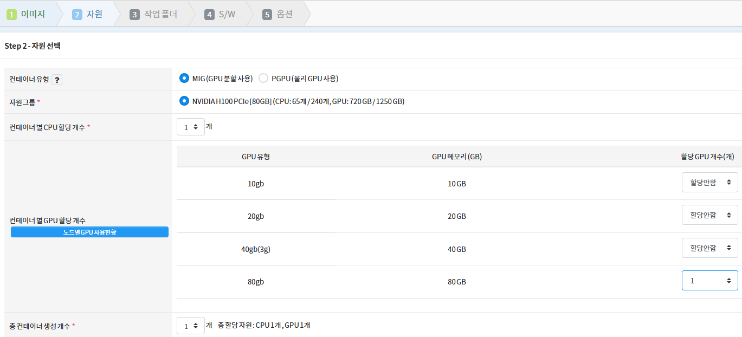
진행세부현황(컨테이너 생성)
[컨테이너 생성: 2.자원]

Slide 9
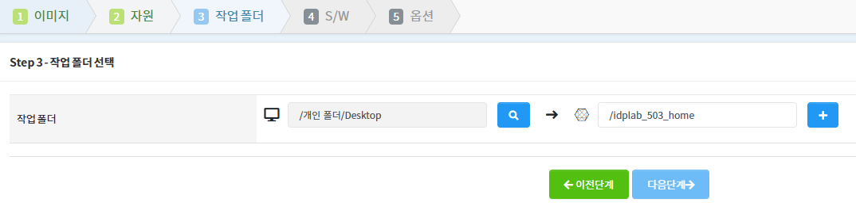
진행세부현황(컨테이너 생성)
[컨테이너 생성: 3. 작업 폴더]
임의로 타겟 컨테이너 폴더 이름을 설정 (/idplab_503_home)

Slide 10
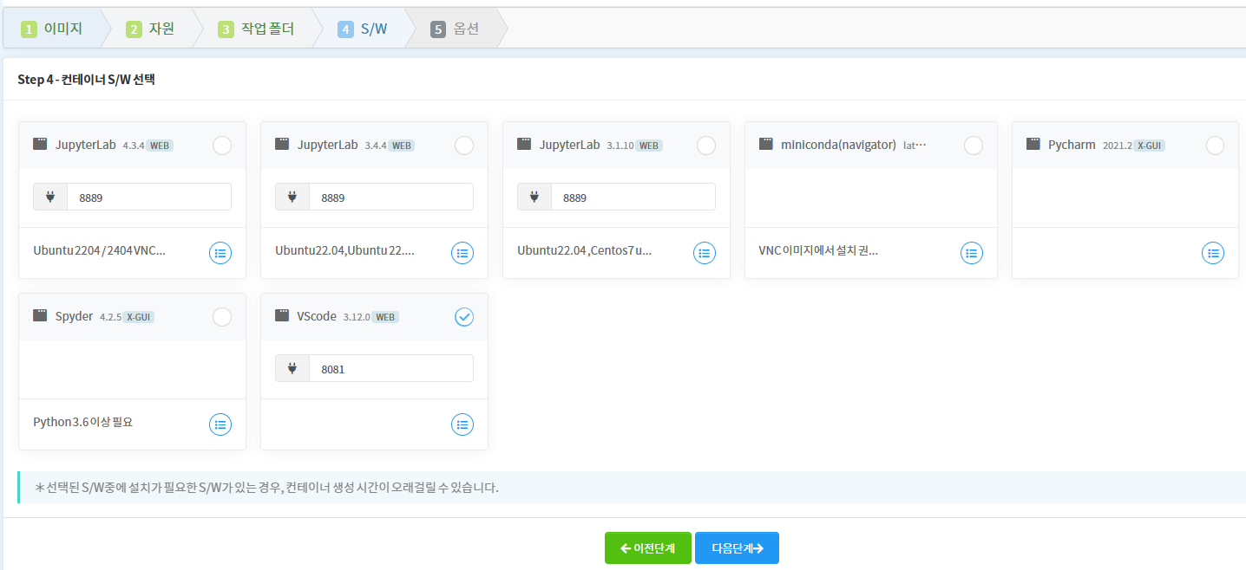
진행세부현황(컨테이너 생성)
[컨테이너 생성: 4. S/W]
miniconda 선택 시 빌드 문제 발견, vscode 만 설치 시도

Slide 11
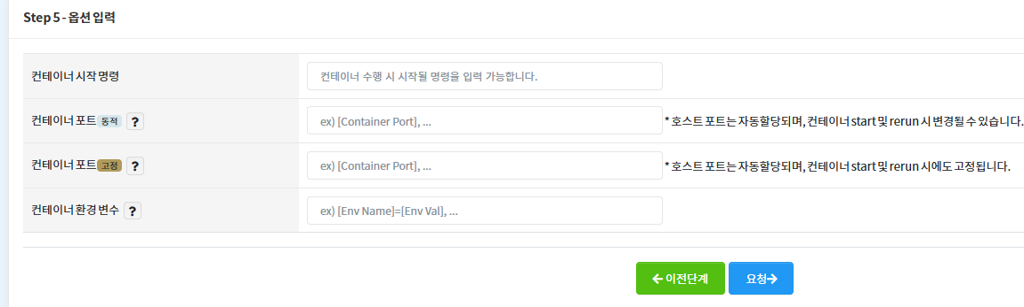
진행세부현황(컨테이너 생성)
[컨테이너 생성: 5. 옵션]
별도 설정 안함

Slide 12
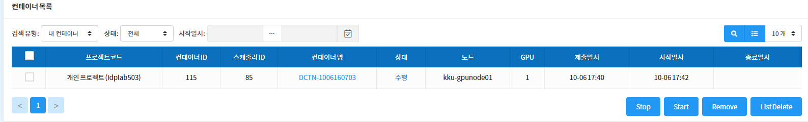
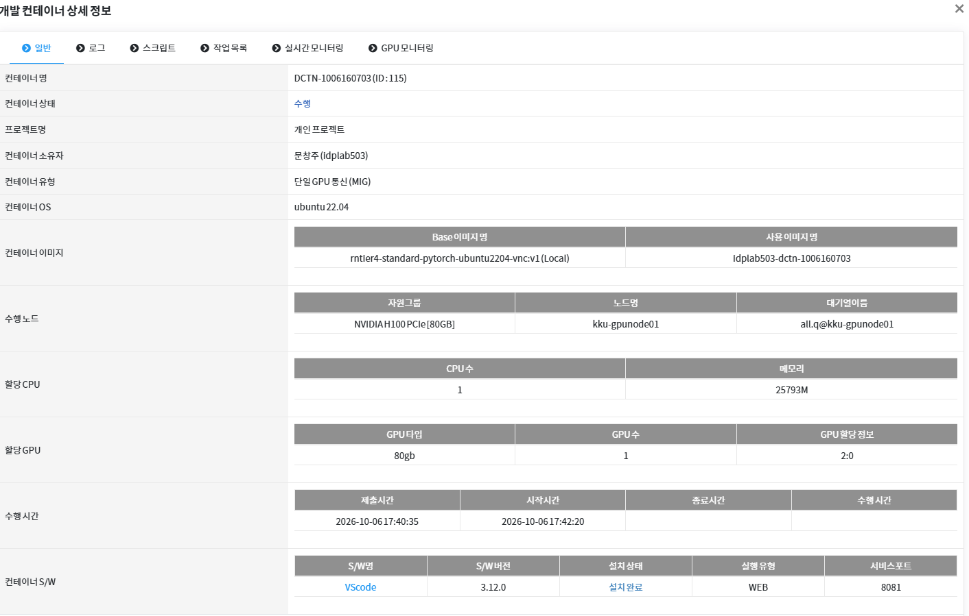
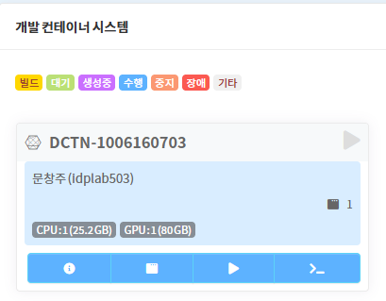
진행세부현황(컨테이너 생성)
[컨테이너 생성 확인]
빌드 성공, 사용 이미지명:idplab503-dctn-1006160703

Slide 13
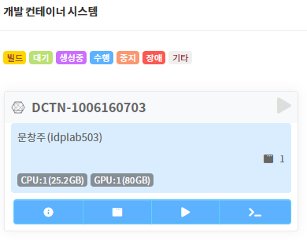
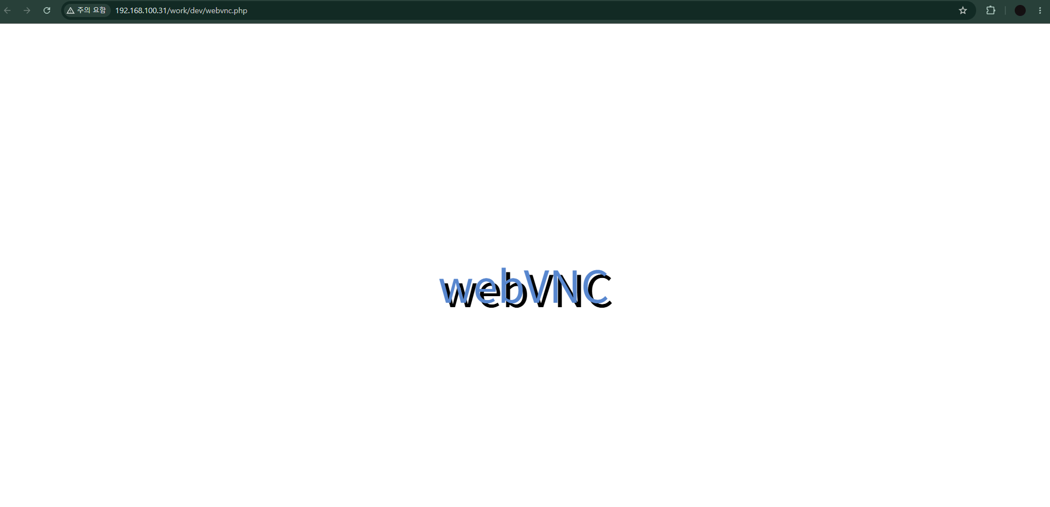
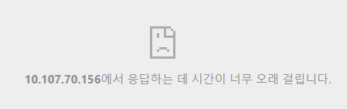
진행세부현황(VScode 및 Linux Desktop 접속 시도: 실패)
[Linux Desktop / terminal 접속 시도: 실패]

Slide 14
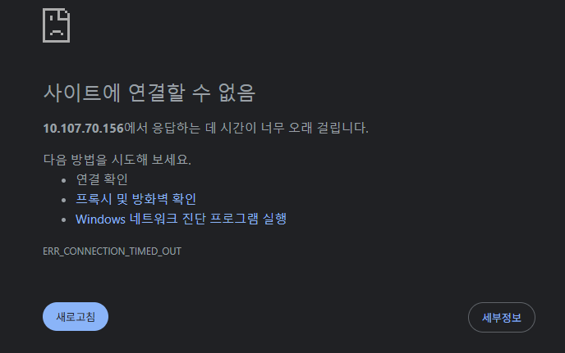
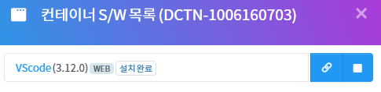
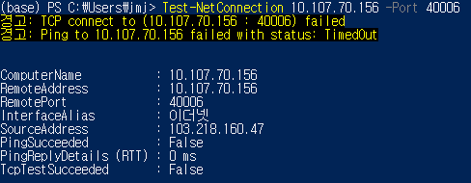
진행세부현황(VScode 및 Linux Desktop 접속 시도: 실패)
[vs code접속 시도: 실패]
10.107.70.156:40006 으로 리다이렉트됨
[Test-NetConnection 10.107.70.156 –Port 40006 으로 연결 확인]
-> 실패
현재 사용자 ip

Slide 15
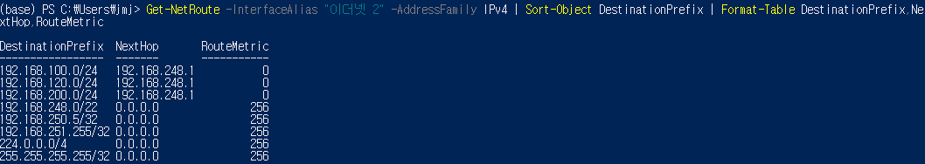
진행세부현황(네트워크 확인)
[추정 원인]
vpn 연결 및 임대 IP(192.168.250.5) 할당
컨테이너 생성 및 관련 설치 프로그램은 정상 실행된 것으로 보임
컨테이너 내부 vscode 도 0.0.0.0:8081 에서 정상 실행 중
RNTier 가 제공한 VS code/webTerm 주소 (10.107.70.156:40006) 접근 시 timeout 발생,
확인 결과 VPN 에는 아래 사진과 같은 경로만 배포되어있음

Slide 16
현황 요약 및 추정 원인
[현황 요약]
vpn 연결 및 임대 IP(192.168.250.5) 할당
컨테이너 생성 및 관련 설치 프로그램은 정상 실행된 것으로 보임
컨테이너 내부 vscode 도 0.0.0.0:8081 에서 정상 실행 중
RNTier 가 제공한 VS code/webTerm 주소 (10.107.70.156:40006) 접근 시 timeout 발생,
확인 결과 VPN 에는 아래 사진과 같은 경로만 배포되어있음
[추정 원인]
VPN 임대 대역에서 RNTier 컨테이너망으로의 연결 단절 / 권한 문제

